Slide 1
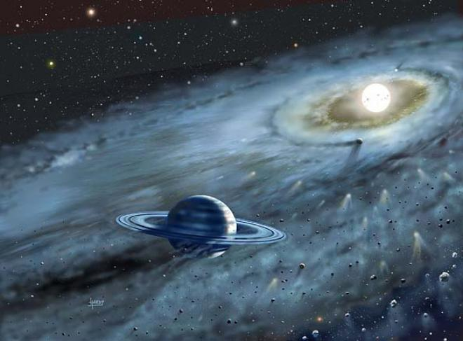
Планети - гіганти
Роботу виконали
учениці 11-А класу
Совгира Олександра
Черевична Ганна

Slide 2
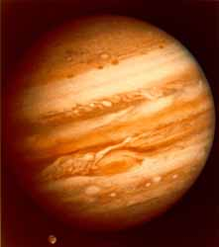
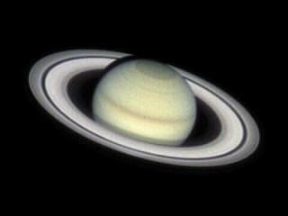
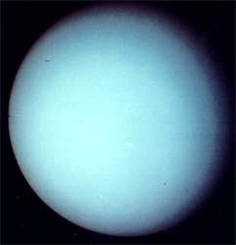
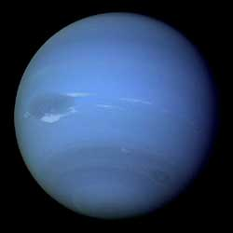
Планети - гіганти
Юпитер
Сатурн
Уран
Нептун

Slide 3
Юпітер
Юпітер - п'ята від сонця і найбільша за розмірами планета сонячної системи. Юпітер більш ніж в два рази масивніше, ніж всі інші планети разом узяті.
Юпітер складається приблизно на 90% з водню і на 10% з гелію зі слідами метану, води, аміаку. Юпітер, можливо, має ядро з твердого матеріалу, маса якого складає приблизно від 10 до 15 мас землі. Вище ядра знаходиться основний обсяг планети у формі рідкого металевого водню. Найбільш віддалений від ядра шар складається насамперед зі звичайного молекулярного водню і гелію.
Велика червона пляма була помічена земними спостерігачами більш ніж 300 років тому. Вона має розміри 12 000 на 25 000 км.
Юпітер випромінює в космос більшу кількість енергії, ніж одержує від сонця. Усередині юпітера - гаряче ядро, температура якого складає приблизно 20 000 K. Юпітер має величезне магнітне поле, набагато більш сильне, чим у землі. У юпітера є кільця, подібно Сатурну, але набагато більш слабкі. У юпітера відомо 16 супутників: 4 великих і 12 малих.

Slide 4

Велика Червона Пляма
Велика Червона Пляма - це овальне утворення, зміни розмірів, розташоване в південній тропічній зоні. В даний час воно має розміри 15х30 тис. км, а сто років тому спостерігачі відзначали в 2 рази більші розміри. Іноді воно буває не дуже розбірливим. Велика Червона Пляма - це довговічний вільний вихор (антициклон) в атмосфері Юпітера, здійснює повний оборот за 6 земних діб і характеризується, як і світлі зони, висхідними течіями в атмосфері. Хмари в ньому розташовані вище, а температура їх нижче, ніж у сусідніх областях поясів.

Slide 5
Супутники Юпітера
Название | Радиус,км | Название | Радиус,км
Метида | 20 | Каллисто | 1883
Адрастея | 10 | Леда | 8
Амальтея | 181 | Гималия | 93
Теба | 222 | Лизистея | 18
Ио | 422 | Илара | 38
Европа | 617 | Ананке | 15
Ганимед | 2631 | Карме | 20
Пасифе | 25 | Синопе | 18

Slide 6
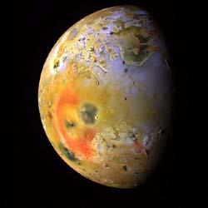
ІО
Іо - третій за величиною і найближчий супутник юпітера.
Іо відкрили Галілей і Маріус в 1610 році.
Іо і Європа подібні за складом планет земної групи, насамперед наявністю силікатних гірських порід.
На Іо знайдено дуже мало кратерів, отже, його поверхня дуже молода. Замість виявлені сотні кратерів вулканів. Деякі з них активні!
Ландшафти Іо дивно різноманітні: котловани глибиною до декількох кілометрів, озера розплавленої сірки, гори, які не є вулканами, потоки з якоїсь в'язкої рідини, що тягнуться на сотні кілометрів, і вулканічні жерла.
Іо, подібно місяцю, завжди повернена однією і тією ж стороною до юпітера.
На Іо дуже розряджена атмосфера, що складається з двоокису сірки і, можливо, деяких інших газів

Slide 7
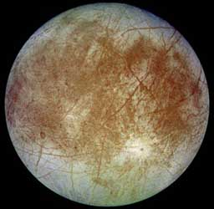
Європа
Європа - четвертий за величиною супутник Юпітера.
Європа була відкрита Галілеєм і Маріусом в 1610 році. Європа і Іо подібні за складом планет земної групи: вони також головним чином складаються з силікатної гірської породи.
На відміну від Іо Європа зверху покрита тонким шаром льоду. Недавні дані з Galileo вказують на те, що всередині Європа складається з шарів з малим металевим ядром в центрі.
Зображення поверхні Європи сильно нагадують зображення морського льоду на Землі. Можливо, що під поверхнею льоду Європи знаходиться рівень рідкої води глибиною цілих 50 км.
Недавні спостереження показують, що Європа має дуже незначну атмосферу,що складається з кисню. Galileo виявив присутність слабкого магнітного поля (можливо, в 4 рази більш слабке, ніж у Ганімеда).

Slide 8
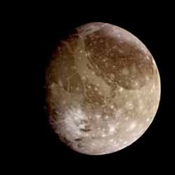
Ганімед
Ганімед є сьомим і найбільшим супутником Юпітера.
Ганімед був відкритий Галілеєм і Маріусом в 1610 році. Ганімед - найбільший супутник у Сонячній системі.
Ганімед поділяється на три структурних рівня: мале ядро з розплавленого заліза або заліза і сірки, оточений скелястою силікатною мантією з крижаною оболонкою на поверхні.
Поверхня Ганімеда являє собою в основному два типи місцевості: дуже старі, з великою кількістю кратерів, темні області і кілька більш молоді, більш світлі, області з протяжним рядами канав і гірських кряжів.
В розрядженій атмосфері Ганімеда міститься кисень подібно Європі. Цей супутник має власне поле магнітосфери, що тягнеться всередину величезного Юпітера.

Slide 9
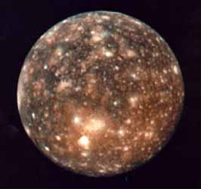
Каллісто
Каллісто - восьмий з відомих супутників Юпітера і другий за величиною
Каллісто був відкритий Галілеєм і Маріусом в 1610 році.
Каллісто в основному складається приблизно на 40 % з льоду і на 60 % з каменю / заліза, подібно Титану і Тритону.
Поверхня Каллісто повністю покрита кратерами. Її вік оцінюється в 4 мільярди років.
Каллісто має дуже незначну атмосферу, состаящую з двоокису вуглецю

Slide 10
Сатурн
Сатурн - шоста від Сонця і друга за розмірами планета Сонячної системи.
Сатурн явно сплощений; його екваторіальний і полярний діаметри розрізняються майже на 10 % Це - результат швидкого обертання та рідкого стану.
Сатурн має найнижчу густина серед усіх планет, його питома вага складає всього 0.7 - менше, ніж у води.
Подібно до Юпітера, Сатурна складається приблизно на 75 % з водню і на 25 % з гелію зі слідами води, метану, аміаку і каменю.
Кільця Сатурна надзвичайно тонкі: хоча їх діаметр - 250,000 км або трохи більше, їх товщина становить 1.5 км. Вони складаються в основному з льоду і частинок гірських порід, покритих крижаною кіркою.
Як і інші планети групи Юпітера, Сатурна має значний магнітне поле.
У Сатурна 18 супутників.

Slide 11
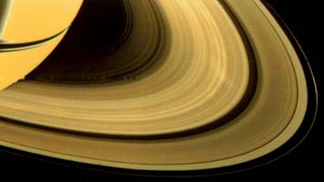
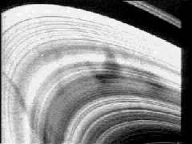
Кільця Сатурна
Існує три основних кільця, названих A, B і C. Вони помітні без особливих проблем із Землі. Є імена й у більш слабких кілець - D, E, F.
При найближчому розгляді, кілець виявляється безліч.
Між кільцями існують щілини, де немає часток. Та з щілин, яку можна побачити в середній телескоп із Землі (між кільцями А і В), названа щілиною Кассіні.

Slide 12
Супутники Сатурна
Название | Радиус или размеры. км | Название | Радиус или размеры. км
Пан | ? | Энцелад | 250
Атлас | 20х15 | Тефия | 525
Прометей | 70х40 | Телесто | 12(?)
Пандора | 55х35 | Калипсо | 5х10
Эпиметий | 70х50 | Диона | 560
Янус | 110х80 | Елена | 18х15
Мимас | 195 | Рея | 765
Титан | 2575 | Гиперион | 720
Япет | 175х100 | Феба | 110

Slide 13

Мимас
Мимас був відкритий в 1789 році Гершелем.
Мимас незвичайний тим, що на ньому виявили один величезний кратер, який має розмір з третину супутника. Він покритий тріщинами, що, ймовірно, викликано приливним впливом Сатурна:
Мимас - найближчий до планети з великих супутників.
На фото можна побачити той найбільший метеоритний кратер, названий Гершелем. Його розмір - 130 кілометрів. Гершель заглиблений у поверхню на 10 кілометрів, з центральною гіркою, майже такою ж високою, як і Еверест.

Slide 14

Енцелад
Енцелад був відкритий в 1789 році Гершелем.
Енцелад має найбільш активну поверхню з усіх супутників в системі. На ньому видно сліди потоків, зруйнували колишній рельєф, тому передбачається, що надра цього супутника можуть бути активними і в даний час.
Крім того, хоча кратери можуть бути побачені там всюди, нестача їх в деяких областях увазі невеликий вік цих областей в кілька сотень мільйонів років. Це має означати, що частини поверхні на Енцеладі як і раніше схильні до змін.
Вважається, що активність його криється у впливі приливних сил Сатурна, розігріваючих Енцелад

Slide 15
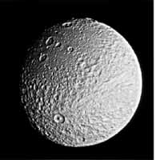
Тефи
Тефи була відкрита в 1684 році Дж. Кассіні.
Тефи знаменита своєю величезною тріщиною-розломом, протяжністю 2000 км - три чверті довжини екватора супутника!
Фотографії Тефии, отримані від «Вояджера 2», показали великий гладкий кратер з третину діаметра самого супутника, названий Одіссеєм. Він більше, ніж Гершель на Мимасе. На жаль, на представленому знімку ці деталі погано помітні.
Про походження ущелини існують декілька гіпотез, в тому числі і передбачає такий період в історії
Тефии, коли вона була рідкою. При замерзанні могла утворитися ущелина.
Температура поверхні Тефии - 86 К.

Slide 16
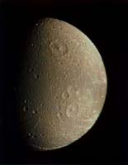
Діона
Діона була відкрита в 1684 році Дж. Кассіні.
На поверхні Діони видно сліди викиду світлого матеріалу у вигляді інею, безліч кратерів і звивиста долина.

Slide 17
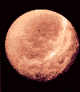
Рея
Рея була відкрита в 1672 році Дж. Кассіні.
Рея - має стару, густо всипану кратерами поверхня

Slide 18

Титан
Титан був відкритий Гюйгенсом у 1655 році.
Титан приблизно на половину складається з замороженої води і на половину з скелястого матеріалу. Можливо, його структура диференційована окремі рівні з кам'яної центральною областю, оточеній окремими рівнями, що складаються з різних кристалічних форм льоду. Всередині він може бути все ще гарячий.
Титан - єдиний з усіх супутників у Сонячній системі, що має значну атмосферу. Тиск на його поверхні - більше 1.5 бар (на 50% вище, ніж на Землі). Атмосфера складається насамперед з молекулярного азоту (як і на Землі) з аргоном, що становить не більш ніж 6%, і кількох відсотків метану. Виявлені також сліди принаймні дюжини інших органічних речовин (етан, водневий ціанід, двоокис вуглецю) і води.

Slide 19
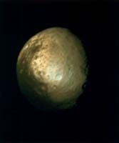
Япет
Япет був відкритий 1671 році Дж. Кассіні.
Орбіта Япета розташована в майже 4-х мільйонах кілометрів від Сатурна.
Одна сторона Япета рясно всипана кратерами, в той час як інша сторона виявляється майже гладкою.
Япет відомий неоднорідною по яскравості поверхнею. Супутник, подібно Місяцю з Землею, повернутий завжди однією стороною до Сатурну, так, що й по орбіті він рухається тільки однією стороною вперед, яка в 10 разів темніше, ніж протилежна сторона. Є версія, що у своєму русі супутник «підмітає» пил і дрібні частинки, також обертаються навколо Сатурна. З іншого боку, може бути, це темна речовина породжене надрами супутника.

Slide 20

Гіперіон
Гіперіон був відкритий 1848 році Ласселем.
Неправильна форма супутника викликає незвичайне явище: Кожен раз, коли гігантський Титан і Гіперіон зближуються, Титан гравітаційними силами змінює орієнтацію Гіперіона.
Неправильна форма Гіперіона і сліди давньої бомбардування метеоритами дозволяють назвати Гіперіон найстарішим в системі Сатурн

Slide 21

Феба
Феба обертається навколо планети в напрямку, зворотному напрямку обертання всіх інших супутників Сатурна навколо осі. Вона має, в загальних рисах, сферичну форму і відображає близько 6 відсотків сонячного світла.
Крім Гіперіона, це єдиний супутник, не повернутий до Сатурну вічно однією стороною.
Всі ці особливості досить обґрунтовано дозволяють сказати, що Феба - захоплений в гравітаційні мережі астероїд.

Slide 22
Уран
Уран, перша планета, виявлена в наш час Вільямом Гершелем під час його систематичного огляду неба з телескопом 13 березня 1781 року.
Вісь обертання більшості планет майже перпендикулярна до площини екліптики, а вісь Урана майже паралельна екліптиці.
Уран складається насамперед з гірської породи і різних льодів. Мабуть, Уран не має кам'яного ядра подібно Юпітеру і Сатурну.
Атмосфера Урана полягає на 83% з водню, на 15% з
гелію і на 2% з метану. Подібно іншим газовим планетам, Уран має кільця. Як і в Юпітера, вони дуже темні і, як у Сатурна, крім дрібного пилу включають досить великі частки розміром до 10 метрів у діаметрі. Відомо 11 кілець.
У Урану 15 відомих і мають назви місяців і 5 нововиявлених.

Slide 23
Спутники
Название | Радиус. км | Название | Радиус. км
Офелия | 16 | Росалинда | 27
Бьянка | 22 | Белинда | 34
Крессидия | 33 | Пак | 77
Дездемона | 29 | Миранда | 236
Джульетта | 42 | Ариэль | 191
Портия | 55 | Умбриэль | 585
Титания | 789 | Оберон | 761
Калибан | 60(?) | Сикоракс | 120(?)

Slide 24
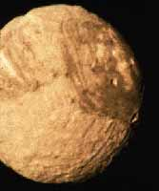
Міранда
Був відкритий в 1948 році Койпером
На поверхні Міранди все перемішано: покрита кратерами місцевість перемежовується з майданчиками з надприродними канавками, долини чергуються з скелями висотою більш ніж 5 кілометрів.
Невеликий розмір Міранди та низька температура ( -187 Цельсія) і, разом з тим, інтенсивність і різноманітність тектонічної діяльності на цьому супутнику здивували вчених. Ймовірно, що додатковим джерелом енергії для такої активності послужили приливні сили з боку Урану, прагнуть весь час деформувати супутник.

Slide 25
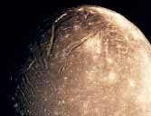
Аріель
Був відкритий в 1851 році Ласселем.
Поверхня Ариеля являє собою суміш місцевості, вкритій кратерами і систем взаємопов'язаних долин протяжністю в сотні кілометрів у довжину і більш ніж 10 км глибиною.
Аріель має яскраву і, можливо, геологічно наймолодшу поверхню у супутниковій системі Урану.

Slide 26
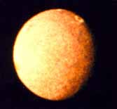
Умбріель
Був відкритий в 1851 році Ласселем
Поверхня Умбриэль давня і темна, очевидно, вона була схильна трохи геологічним процесам.
Темні тони поверхні Умбриэль можуть бути наслідком покриття пилом і невеликими уламками колись перебували в околицях орбіти цього супутника.

Slide 27
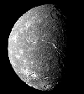
Титанія
Титанія була відкрита Гершелем у 1787 році
Титанія виділяється величезними системами тріщин і каньйонами, що вказує на деякий період активної геологічної діяльності в минулому цього супутника. Ці деталі можуть бути результатом тектонічних переміщень кори.

Slide 28
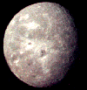
Оберон
Оберон був відкритий Гершелем в 1787 році
Оберон, самий зовнішній з п'яти великих супутників, також має стару, покриту кратерами поверхню, з неяскравими слідами внутрішньої діяльності
Два супутники Урану-Оберон і Умбриэль - здаються абсолютно однаковими, хоча Оберон на 35% більше.
Всі великі місяця Урану представляють із себе суміш, що складається приблизно на 40-50% із замороженої води, а інша частина - гірські породи.
Покрита великою кількістю кратерів, поверхню Оберона, ймовірно, була стабільна з початку свого формування. Тут виявлені набагато більш великі кратери, ніж на Ариеле і Титанії. Деякі з кратерів мають промені викидів,подібні тим, що виявлені на Каллісто.

Slide 29
Нептун
Після того, як відкрили Уран, було зазначено, що його орбіта не узгоджується із законами Ньютона. Таким чином було передбачено існування іншої більш віддаленої планети, яка повинна була впливати на орбіту Урана.
За своїм складом Нептун подібний Урану: різноманітні "льоди" і гірська порода з невеликою кількістю гелію і приблизно 15% водню.
Його атмосфера по більшій частині складається з водню і гелію з невеликою кількістю метану.
Як на будь газовій планеті, на Нептуні дують вітри з дуже високими швидкостями. Вітри Нептуна найшвидші в сонячній системі, їх швидкість досягає 2000 км/год.
Подібно Юпітеру і Сатурну, Нептун має внутрішнє джерело тепла - він випромінює вдвічі більше енергії, ніж отримує від Сонця

Slide 30
Супутники
По наземних досліджень були відомі лише два супутника Нептуна: Тритон і Нереїда, що обертаються навколо Нептуна в зворотному напрямку.
"Вояджер-2" відкрив ще 6 супутників розмірами від 200 до 50 км, обертаються у тому ж напрямку, що і Нептун

Slide 31
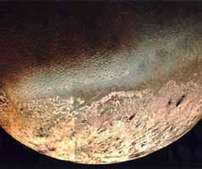
Тритон
Тритон був відкритий Ласселем в 1846 році.
Вісь обертання Тритона незвичайна, її нахил до осі Нептуна складає 157 градусів.
Щільність Тритона-2.0. Тритон, можливо, лише приблизно на 25% складається із замороженої води, інша частина - гірський матеріал.
Температура на поверхні Тритона складає всього 34.5 K (-235 C).
Тритон має атмосферу, хоча вона дуже незначна, що складається головним чином з азоту з невеликою кількістю метану. Тонкий туман простягається вгору на 5-10 км.
Найбільш цікавою і зовсім несподіваною особливістю цього незвичайного світу є крижані вулкани, до складу яких входить, можливо, рідкий азот, пил і матеріали, що містять метан.

Slide 32

Нереїда
Нереїда - третій за величиною і найбільш віддалений супутник Нептуна.
Це небесне тіло має саму высокоэсцентричную орбіту з усіх планет і супутників Сонячної системи. Його відстань від Нептуна змінюється від 1 353 600 км до 9 623 700 км.

Slide 33
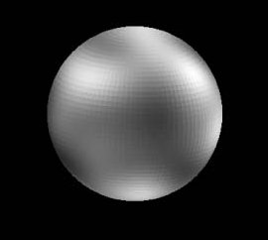
Плутон
Плутон - найвіддаленіша від Сонця і найменша планета.
Плутон менше ніж такі сім супутників планет Сонячної системи, як Місяць, Іо, Європа, Ганімед, Каллісто, Титан і Тритон.
Плутон був відкритий в 1930 году.Орбита Плутона сильно витягнута. Час від часу він буває розташований ближче до Сонця, ніж Нептун. Плутон обертається в напрямку, протилежному напрямку обертання більшості інших планет. Подібно Урану, площина екватора Плутона розташована майже під прямим кутом до площини орбіти.
Температура на поверхні Плутона не відома, передбачається, що вона становить від -228 до -238 С. Складу Плутона невідомий, але його щільність (приблизно 2 г/см3) вказує на те, що він,можливо, складається на 70% із суміші гірських порід каменю і на 30% із замерзлої води.
Щодо атмосфери Плутона відомо небагато: вона, ймовірно, складається головним чином з азоту з окисом вуглецю і метану.

Slide 34
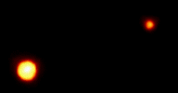
Харон
У 1978 році був відкритий супутник Плутона - Харон, що знаходиться від землі на відстані 19 640 км
Харон звертається навколо Плутона за кожні 6,4 дня (періодобертання Плутона), що несхоже ні на який інший супутник. Кожні п'ять років відбувається взаємне затемнення між Плутоном і Хароном. Уточнені значення діаметрів Плутона - 2 284 км, а Харона - 1192 км. У Плутона і Харона істотно різний колір.
Поверхня Харона на 30% темніше, ніж Плутона. Вважається що Харон, на відміну від Плутона, покритий водяним льодом.

Slide 35
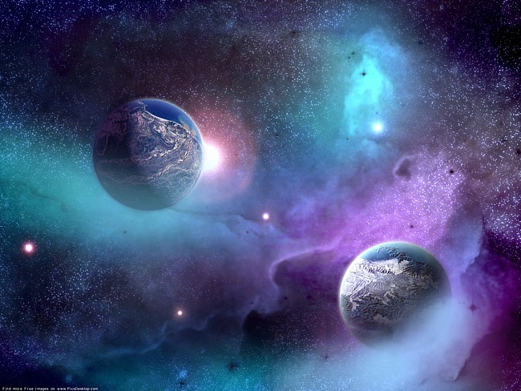
Дякуємо за увагу!

